Slide 1
Arquitetura de Software .NET
SLIDE CAPA
Leandro Garcia

Slide 2
Engenharia de Software e seus impactos na arquitetura
SLIDE PARA SEPARAR CAPÍTULO/ TÓPICO

Slide 3
Engenharia
Cascata
Ágil
DevOps

Slide 4
Cascata
SLIDE PARA SEPARAR CAPÍTULO/ TÓPICO

Slide 5
Representação
Requisito
Desenho
Implementação
Homologação
Manutenção
SLIDE PARA TEXTO CORRIDO
OBS: NÃO É ACONSELHÁVEL COLOCAR MUITO TEXTO NOS SLIDES

Slide 6
Características
Cada fase executada de forma separada
Rigidez sobre requisitos inicialmente levantado
SLIDE PARA TEXTO CORRIDO
OBS: NÃO É ACONSELHÁVEL COLOCAR MUITO TEXTO NOS SLIDES

Slide 7
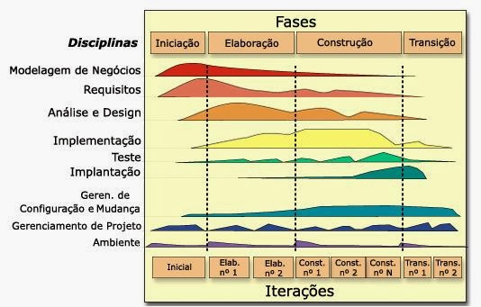
Gráfico de Baleias – Mais flexível
SLIDE PARA TEXTO CORRIDO
OBS: NÃO É ACONSELHÁVEL COLOCAR MUITO TEXTO NOS SLIDES

Slide 8
Ágil
SLIDE PARA SEPARAR CAPÍTULO/ TÓPICO

Slide 9
Características
Menos documentação e mais proximidade com cliente
Melhor aceitação de erros e mudança de escopo
SLIDE PARA TEXTO CORRIDO
OBS: NÃO É ACONSELHÁVEL COLOCAR MUITO TEXTO NOS SLIDES

Slide 10
Bem representado
Scrum
XP
Outros processos
SLIDE PARA TEXTO CORRIDO
OBS: NÃO É ACONSELHÁVEL COLOCAR MUITO TEXTO NOS SLIDES

Slide 11
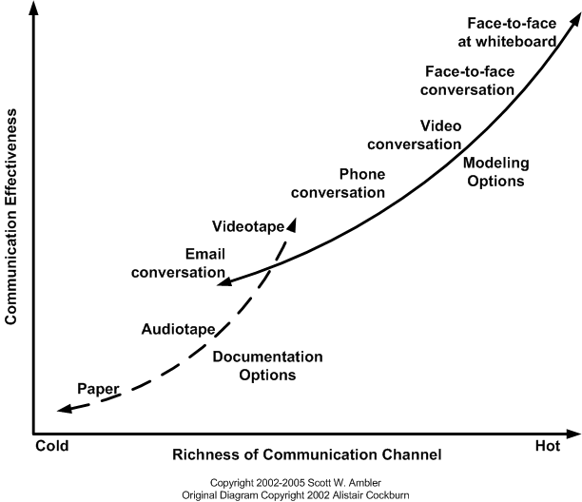

Slide 12
Personagens Scrum
PO – Dono do projeto (entende do negócio)
Master – Engenheiro responsável por manter o processo
Time – Equipe de produção
Definição de pronto
SLIDE PARA TEXTO CORRIDO
OBS: NÃO É ACONSELHÁVEL COLOCAR MUITO TEXTO NOS SLIDES

Slide 13
Funcionamento Scrum
Backlog – Lista de tarefas em alto nível
Sprint backlog – Conjuntos de tarefas da Sprint
Sprints curtas – 15 a 45 dias
Reunião diária – em pé (evoluções e gargalos)
SLIDE PARA TEXTO CORRIDO
OBS: NÃO É ACONSELHÁVEL COLOCAR MUITO TEXTO NOS SLIDES

Slide 14
DevOps
SLIDE PARA SEPARAR CAPÍTULO/ TÓPICO

Slide 15
Características
Integração próxima do time de desenvolvimento e do time de operação
Integração contínua
Automação
SLIDE PARA TEXTO CORRIDO
OBS: NÃO É ACONSELHÁVEL COLOCAR MUITO TEXTO NOS SLIDES

Slide 16
Características
Conceitos de agilidade continuam valendo
Integração próxima do time de desenvolvimento e do time de operação
Integração contínua
Entrega contínua
Automação
SLIDE PARA TEXTO CORRIDO
OBS: NÃO É ACONSELHÁVEL COLOCAR MUITO TEXTO NOS SLIDES

Slide 17
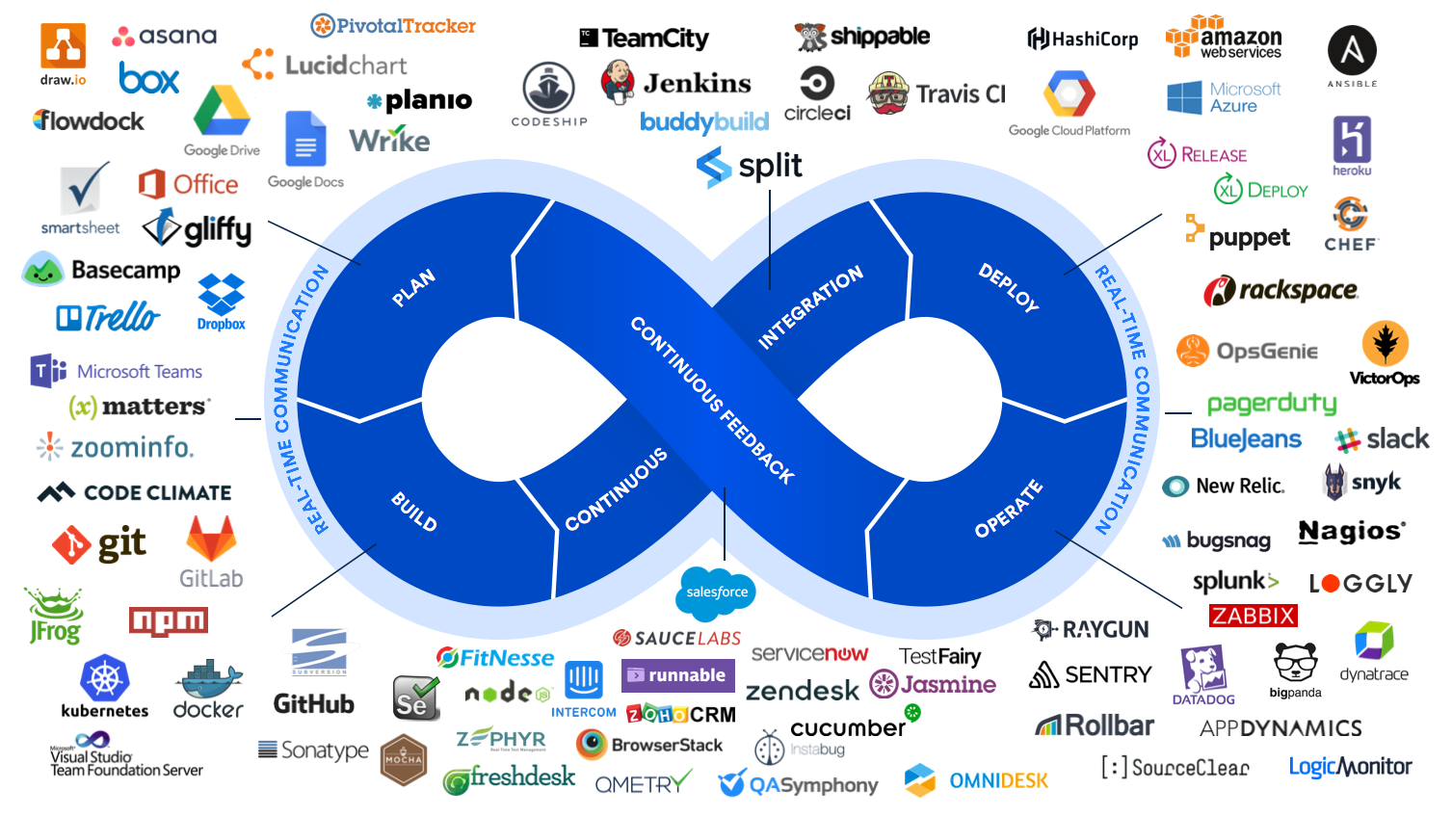
Cenário DevOps
Fonte: https://marketplace.atlassian.com/categories/devops

Slide 18
Impactos na arquitetura
SLIDE PARA SEPARAR CAPÍTULO/ TÓPICO

Slide 19
Impactos na Arquitetura
Como trabalhar com grandes equipes/projetos se não for com padrões de formatos e desenhos?
Como automatizar testes, performance e deploy sem arquitetura bem definida? Ou com softwares monolíticos?
Tendência é o arquiteto estar mais próximo dos processos de Engenharia de Software
SLIDE PARA TEXTO CORRIDO
OBS: NÃO É ACONSELHÁVEL COLOCAR MUITO TEXTO NOS SLIDES

Slide 20
Engenharia de Software e seus impactos na arquitetura
SLIDE CAPA
Leandro Garcia

Slide 21
SLIDE DE ENCERRAMENTO

